Slide 1
数据的预处理

Slide 2
数据的预处理
现实世界的数据是“肮脏的”
  不完整的
  含噪声的
  不一致的
没有高质量的数据，就没有高质量的分析结果
  脏数据的存在将会对后期的建模、挖掘等工作造成严重的错误，所以必须谨慎的处理那些脏数据。
  高质量的决策必须依赖高质量的数据

Slide 3
数据的预处理
原始数据中存在的问题
  不一致——数据内涵出现不一致情况
  重复
  不完整——感兴趣的属性没有值
  含噪声——数据中存在着错误、或异常（偏离期望值）的数据
  高维度

Slide 4
数据的预处理
目标 | 原因 | 预处理方法
质量要求 | 不一致的数据 | 数据审计
 | 错误/虚假数据 无效数据 数据缺失 重复数据 格式、编码等错误 | 数据清洗
计算要求 | 数据格式/大小不符 后续数据处理要求 | 数据变换
 | 数据需要 合并处理 | 数据集成
 | 数据缺少必要的标注信息 | 数据标注
 | 无序数据 | 数据排序
 |  | 数据归约
Notes:
数据归约
主要方法包括：数据立方体聚集，维归约，数据压缩，数值归约，离散化和概念分层等

Slide 5
数据清洗
重复数据
  重复输入
  多次提交
  重复存储

Slide 6
数据清洗
R语言数据去重
  Unique函数返回一个把重复元素或行给删除的向量、数据框或数组。
  duplicated函数是一个可以用来解决向量或者数据框重复值的函数，它会返回一个TRUE和FALSE的向量，以标注该索引所对应的值是否是前面数据所重复的值。

Slide 7
数据清洗
R语言数据去重
  Unique示例：
  x <- c(3:5, 11:8, 8 + 0:5)
  unique(x)
  unique(x, fromLast=TRUE)

Slide 8


数据清洗
R语言数据去重
  Unique示例：
  a <- matrix(c(1,2,3,1,2,4,1,3,5,1,2,3), nrow=4,byrow=T)
  unique(a)

Slide 9
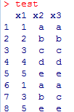
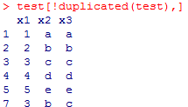
数据质量
R语言数据去重
  duplicated示例：
  test <- data.frame(
  x1 = c(1,2,3,4,5,1,3,5),
  x2 = c("a","b","c","d","e","a","b","e"),
  x3 = c("a","b","c","d","e","a","c","e"))
  test[!duplicated(test),] #删掉所有列上都重复的

Slide 10
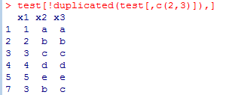
数据清洗
R语言数据去重
  duplicated示例：
  test[!duplicated(test[,c(2,3)]),] #选择性的删除重复的

Slide 11
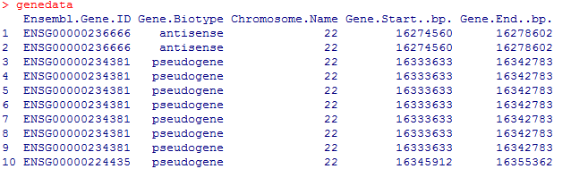
数据清洗
R语言数据去重
  例：读取genedata.txt的内容，去除重复数据。
  genedata <- read.table("genedata.txt",head=TRUE)

Slide 12
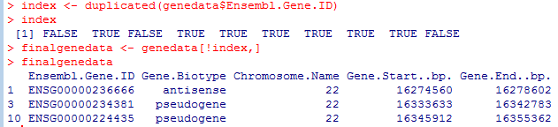
数据清洗
R语言数据去重
  利用duplicated得到重复行的逻辑标记，取反后即时需要保留的每个重复数据的第一列逻辑标记，作为列表元素保留的下标标记使用，即可得到去重后的数据。

Slide 13
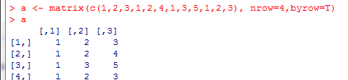
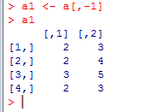
数据清洗
去除包含麻烦的字段
  矩阵示例：
  a <- matrix(c(1,2,3,1,2,4,1,3,5,1,2,3), nrow=4,byrow=T)
  a1 <- a[,-1]

Slide 14
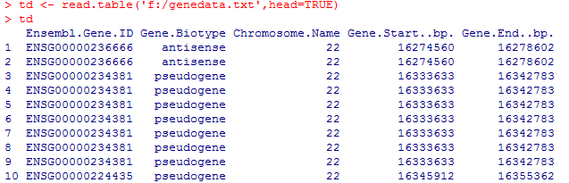
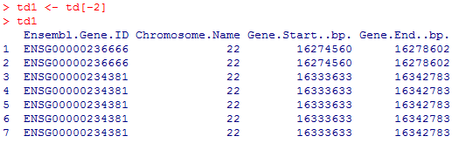
数据清洗
去除包含麻烦的字段
  数据框示例：
  td <- read.table('f:/genedata.txt',head=TRUE)
  td1 <- td[-2]

Slide 15
数据清洗
数据并不总是完整的，引起缺失值的原因
  设备异常和故障
  与其他已有数据不一致而被删除
  因为误解而没有被输入的数据
  在输入时，有些数据应为得不到重视而没有被输入
  对数据的改变没有进行日志记载
  调查者忘记回答了,拒绝回答,不完整的问卷
  网络连接失效

Slide 16
数据清洗
缺失数据的分类：
  完全随机缺失（MCAR）。若某变量的缺失数据与其他任何观测变量或未观测变量都不相关，则数据为完全随机缺失。注意，如果每个有缺失值的变量都是MACR，那么可以将数据完整的实例看作对更大数据集的一个简单随机抽样。
  随机缺失（MAR）。若某变量上的缺失数据与其他观测变量相关，与它自己的未观测值不相关，则数据为随机缺失。
  非随机缺失（NMAR）。若缺失数据不属于MCAR和MAR，则数据为非随机缺失（NMAR）。

Slide 17
数据清洗
处理缺失值
  忽略该记录
  去掉属性
  手工填写空缺值
  使用默认值
  使用样本统计量
  预测最可能的值进行插补

Slide 18
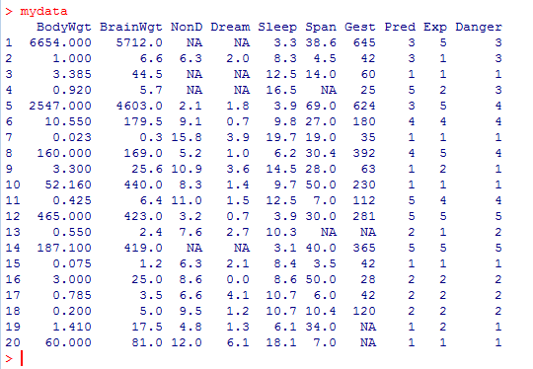
数据清洗
使用R语言识别和评估缺失值
  例：
  install.packages("mice")
  install.packages("VIM")
  library(mice)
  library(VIM)
  mydata <- head(sleep,20)

Slide 19
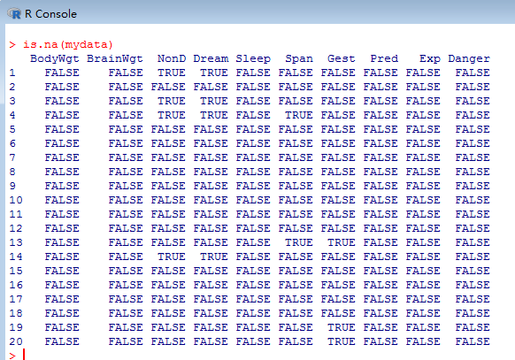
数据清洗
使用R语言识别和评估缺失值
  R使用NA代表缺失值，NaN代表不可能值，符号Inf和-Inf分别代表正无穷和负无穷。函数is.na()、is.nan()、和is.infinite()可分别用来识别缺失值、不可能值和无穷值。每个返回结果都是TRUE或FALSE。

Slide 20
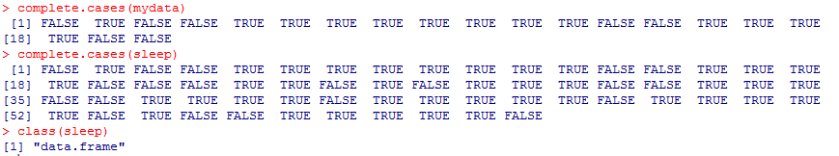
数据清洗
使用R语言识别和评估缺失值
  complete.cases()函数仅将NA和NaN识别为缺失值，无穷值（Inf和-Inf）被当作有效值。

Slide 21
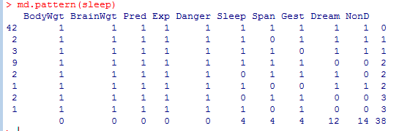
数据清洗
使用R语言识别和评估缺失值
  知道数据为何缺失，这将为后续深入研究提供许多启示。
  mice包中的md.pattern()函数可生成一个以矩阵或数据框形式展示缺失值模式的表格。
  对sleep数据集应用md.pattern，结果解析：0表示缺失值，1表示非缺失值。每行表示一个可能的缺失值模式，左边第一个数给出了该模式的数量，右边第一个数给出了该模式有几个缺失值，例如完整数据有42个，有2个观测的Span缺失，有1个观测同时缺失Span、Dream和NonD。最后一行给出了每个变量缺失值出现的次数，如Sleep变量共有4个缺失值，数据集一共有38个缺失值。

Slide 22
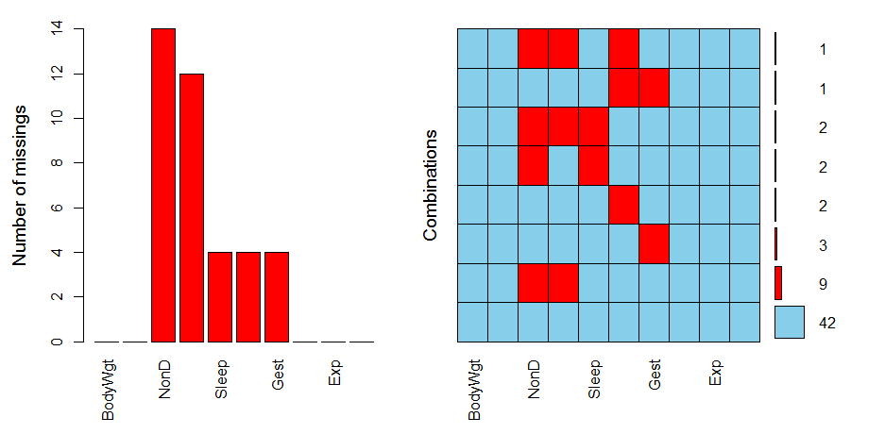
数据清洗
使用R语言识别和评估缺失值
  图形探索缺失数据，可以使用VIM包的aggr方法图形化展示缺失数据的模式。
  library("VIM")
  aggr(sleep, prop=FALSE, numbers=TRUE)
  红色表示缺失.右边的数目表示此种缺失情况的数目

Slide 23
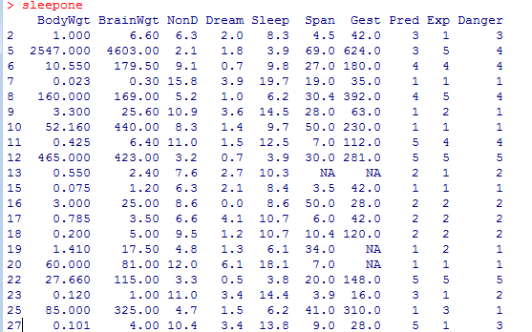
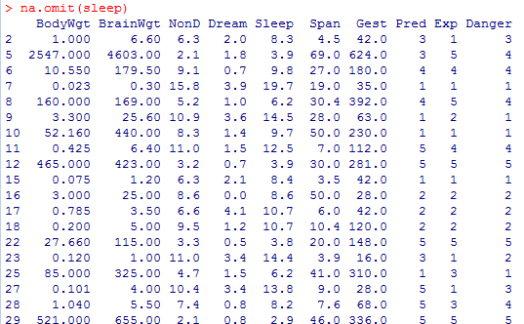
数据清洗
使用R语言处理缺失值
  忽略（删除）含缺失值的记录
  例：
  #将sleep数据集中NonD缺失的行去掉
  sleepone <- sleep[is.na(sleep$NonD)==FALSE,]
  na.omit(sleep,cols='NonD')
  # 去除所有有缺失值的行
  na.omit(sleep)

Slide 24
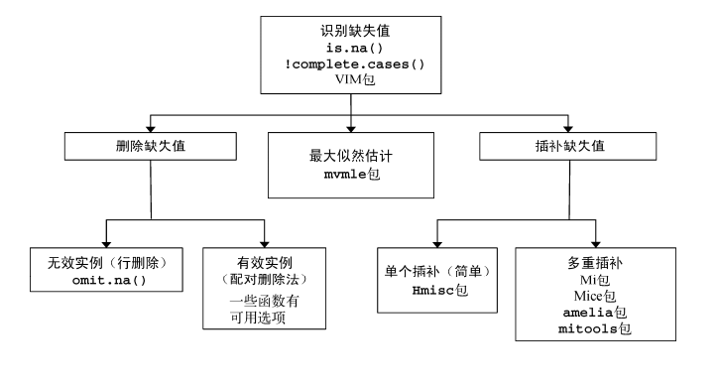
数据清洗
使用R语言处理缺失值
  插补缺失值

Slide 25
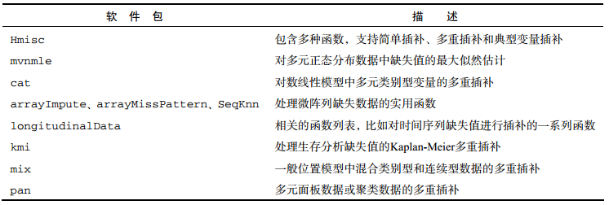
数据清洗
使用R语言处理缺失值
  插补缺失值

Slide 26
数据清洗
使用R语言处理缺失值
  插补缺失值
  Sleep例, 使用mice包进行多重插补缺失值
    函数mice()首先从一个包含缺失数据的数据框开始，然后返回一个包含多个（默认为5个）完整数据集的对象。
    每个完整数据集都是通过对原始数据框中的缺失数据进行插补而生成的。 由于插补有随机的成分，因此每个完整数据集都略有不同。
    with()函数可依次对每个完整数据集应用统计模型（如线性模型或广义线性模型）
    pool()函数将这些单独的分析结果整合为一组结果。最终模型的标准误和p值都将准确地反映出由于缺失值和多重插补而产生的不确定性。

Slide 27
数据清洗
使用R语言处理缺失值
  mice函数主要参数
    m为默认插补数据集数量，5为默认值；每个完整数据集都是通过对原始数据框中的缺失数据进行插补而生成的。由于插补有随机的成分，因此每个完整的数据集都略有不同。
    meth为默认插补方式，PMM（预测均值匹配）为默认方式。还有一些其他methods插补方法，比如贝叶斯线性回归（norm）、基于bootstrap的线性回归（norm.boot）、线性回归预测值（norm.predict）、分类回归树（cart）、随机森林（rf）等等。使用这些插补方法对数据有严格的要求。
    Seed为产生随机数的种子。
  with函数的作用：多个插补数据集的回归模型～数据集T检验～某数据集是否合格；
  pool函数的作用：多个回归模型汇总～数据集F检验～整个方法是否合格。

Slide 28
数据清洗
使用R语言处理缺失值
  library(mice)
  library(VIM)
  t <- mice(sleep, seed = 123)
  model <- with(t,lm(Dream~Span+Gest))
  pooled <- pool(model)
  summary(pooled)

Slide 29
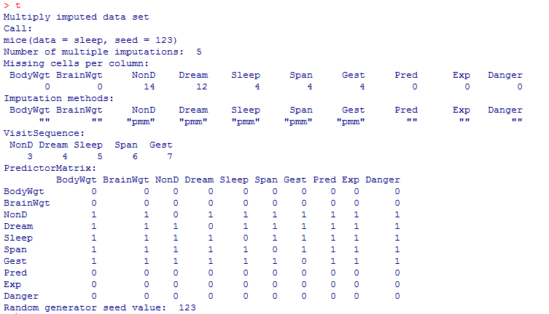
数据清洗
使用R语言处理缺失值

Slide 30
数据清洗
使用R语言处理缺失值
  fit <- with(imp, analysis)
    imp是一个包含m个插补数据集的列表对象，同时还含有完成插补过程的信息。
    analysis是一个表达式对象，用来设定应用与m个插补数据集的统计分析方法。方法包括线性回归模型lm()函数、广义线性模型glm()函数、广义可加模型gam()，以及负二型模型nbrm()函数。
    fit是一个包含m个单独统计分析结果的列表对象。
    例如：model <- with(t,lm(Dream~Span+Gest))

Slide 31
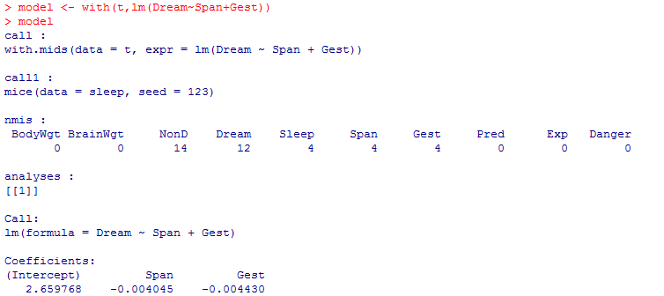
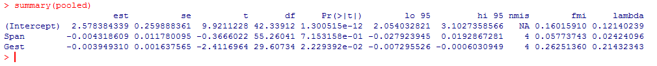
数据清洗
使用R语言处理缺失值

Slide 32
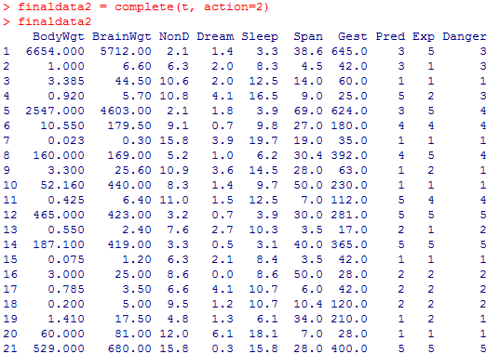
数据清洗
使用R语言处理缺失值
  获取插补后的数据集
    complete(x, action = 1, include = FALSE)
    例：finaldata2 = complete(t, action=2)

